Slide 1
Tri thức ngữ văn
Đọc – hiểu văn bản (1) LÁ CỜ THÊU SÁU CHỮ VÀNG( NGUYỄN HUY TƯỞNG)

Slide 2
KHỞI ĐỘNG

Slide 3
Đi tìm chân dung các thiếu niên anh hùng
Mỗi hình ảnh và thông tin dưới đây là gợi ý về một thiếu niên anh hùng trong lịch sử dân tộc ta. Hãy quan sát hình ảnh, theo dõi các thông tin và cho biết đó là vị anh hùng nào?

Slide 4
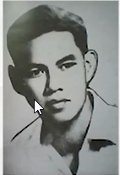
Đi tìm chân dung các thiếu niên anh hùng
Được chọn sang Trung Quốc học tập và hoạt động trong Hội thanh niên cách mạng đồng chí khi mới 10 tuổi.
Anh hùng thiếu niên Lí Tự Trọng
Bị thực dân Pháp bắt và kết án tử hình khi mới 17 tuổi
“Con đường của thanh niên chỉ là con đường cách mạng, không thể có con đường nào khác”- câu nói nổi tiếng

Slide 5
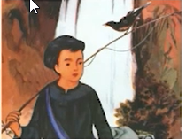
Đi tìm chân dung các thiếu niên anh hùng
Anh hùng thiếu niên Kim Đồng
Đội trưởng Đội nhi đồng cứu quốc( Đội thiếu niên tiền phong Hồ Chí Minh ngày nay)
Làm nhiệm vụ liên lạc, chuyển công văn, tài liệu đưa đón cán bộ, trinh sát nắm tình hình địch để cung cấp cho cán bộ
“Anh dung hi sinh khi anh vừa tròn 15 tuổi

Slide 6
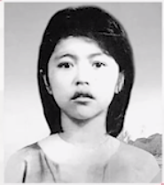
Đi tìm chân dung các thiếu niên anh hùng
Nữ anh hùng Võ Thị Sáu
Nữ anh hùng của vùng đất đỏ.
Cô chính thức trở thành đội viên Công an xung phong Đất Đỏ khi mới 14 tuổi, cô tham gia nhiều trận tập kích và ám sát các sĩ quan Pháp và bè lũ Việt gian.
Bị giặc Pháp xử bắn, cô thể hiện tinh thần bất khuất của người chiến sĩ cộng sản khi bước ra pháp trường với tư thế ngẩng cao đầu và hát vang bài Quốc tế ca.

Slide 7
Đọc – hiểu văn bản (1) LÁ CỜ THÊU SÁU CHỮ VÀNG( NGUYỄN HUY TƯỞNG)
Notes:
THU NGUYỄN 0368218377

Slide 8
Nội dung 1: TÌM HIỂU TRI THỨC NGỮ VĂN

Slide 9
KIẾN THỨC VỀ THỂ LOẠI TRUYỆN LỊCH SỬ
KHÁI NIỆM
ĐẶC ĐIỂM
BỐI CẢNH
CỐT TRUYỆN
NHÂN VẬT
HÌNH THỨC
NGÔN NGỮ

Slide 10
PHIẾU HỌC TẬP SỐ 1 : TÌM HIỀU TRI THỨC NGỮ VĂN
TRUYỆN LỊCH SỬ
Khái niệm
Đặc điểm | Bối cảnh
 | Cốt truyện
 | Nhân vật
 | Hình thức
 | Ngôn ngữ

Slide 11
TRUYỆN LỊCH SỬ
Khái niệm |  | Truyện lịch sử là tác phẩm truyện tái hiện những sự kiện, nhân vật ở một thời kỳ, giai đoạn lịch sử nhất định.
Đặc điểm | Bối cảnh | Là tình hình chính trị của đất nước, là khung cảnh sinh hoạt của con người... ở thời kỳ lịch sử mà câu chuyện xảy ra. Bối cảnh này được tạo nên nhờ những hiểu biết về lịch sử kết hợp với khả năng hư cấu, tưởng tượng và cách miêu tả sinh động của các nhà văn. Cũng chính điều này đã khiến cho buổi cảnh của một thời đại trong quá khứ trở nên sống động, chân thực như đang diễn ra.
 | Cốt truyện | Cốt truyện trong truyện lịch sử sẽ dựa trên hệ thống các sự kiện liên quan đến lịch sử dân tộc đã xảy ra. Từ đó nhà văn sẽ tái tạo, hư cấu và sắp xếp chúng theo ý đồ nghệ thuật của mình để thể hiện chủ đề, tư tưởng nào đó.
 | Nhân vật | Có thể là những nhân vật lấy nguyên mẫu từ các nhân vật lịch sử, cũng có thể do tác giả hư cấu, sáng tạo nên. Nhân vật chính thường là các nhân vật nổi tiếng như vua chúa, anh hùng, danh nhân...Tuy vậy, lựa chọn nhân vật nào, xây dựng tính cách nhân vật ra sao lại phụ thuộc vào ý đồ nghệ thuật của nhà văn, thể hiện cái nhìn và cách lý giải riêng của nhà văn về lịch sử. Nhân vật cũng được đặt trong nhiều vai trò, nhiều mối quan hệ khác nhau.
 | Hình thức | Truyện lịch sử có thể viết bằng văn xuôi hoặc văn vần, truyện ngắn hoặc tiểu thuyết.
 | Ngôn ngữ | Vì cần tái hiện bối cảnh cụ thể của một thời đại đã qua nên ngôn ngữ tác phẩm thường mang đậm sắc thái lịch sử. Sắc thái này thể hiện qua các từ ngữ miêu tả sự vật, nhân vật, qua lời người kể chuyện và lời nói của các nhân vật.

Slide 12
Nội dung 2: TÌM HIỂU VĂN BẢN

Slide 13
Đọc – hiểu văn bản (1) LÁ CỜ THÊU SÁU CHỮ VÀNG( NGUYỄN HUY TƯỞNG)
I. ĐỌC – TÌM HIỂU CHUNG
Notes:
THU NGUYỄN 0368218377

Slide 14
Đọc sao cho hay?
+ Văn bản có dung lượng dài, gồm nhiều nhân vật, nên có thể phân vai, chia đoạn đọc cho sinh động.
+ Lựa chọn giọng đọc phù hợp với đặc điểm, tính cách cảm xúc của từng nhân vật và linh hoạt với mạch diễn biến của truyện.
Đọc theo trình tự: đọc thầm trước=> đọc thành tiếng=> đọc lưu loát văn bản.
Các chiến lược đọc hiểu
Notes:
0368218377

Slide 15
PHIẾU HỌC TẬP SỐ 1: TÌM HIỂU CHUNG
Văn bản:
Tác giả
Xuất xứ
Bố cục

Slide 16
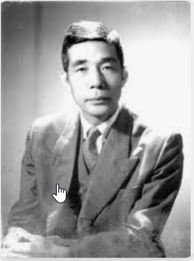
Nguyễn Huy Tưởng( 1912-1960) là nhà văn, nhà viết kịch có nhiều sáng tác về đề tài lịch sử, ngợi ca tinh thần yêu nước của dân tộc ta: Đêm hội Long Trì, Vũ Như Tô, An Tư, Bắc Sơn, Lá cờ thêu sáu chữ vàng, Sống mãi với Thủ đô,...

Slide 17
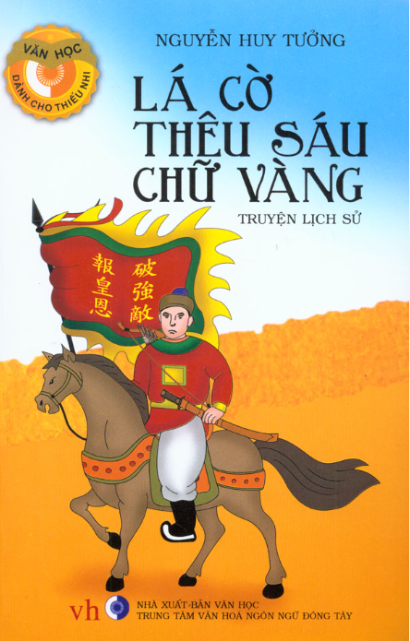
“ Lá cờ thêu sáu chữ vàng” là cuốn truyện lịch sử gồm 18 phần . Nhân vật chính của tác phẩm là Trần Quốc Toản, một thiếu niên dòng dõi nhà Trần sớm mồ côi cha. Khi quân Nguyên sang xâm lược, Quốc Toản chưa đến tuổi trưởng thành nên không được vua cùng các vương hầu cho dự bàn việc đánh giặc, chàng trai đã về xin mẹ cho chiêu mộ binh lính, huấn luyện quân sĩ, dựng cờ lớn thêu sáu chữ “Phá cường địch báo hoàng ân”. Quốc Toản xung trận giết giặc anh dũng chiến đấu và lập được nhiều chiến công.

Slide 18
BỐ CỤC
Phần 1: từ đầu đến “...sao ta là người gần gụi, quan gia chẳng hỏi một lời?”: Hoàn cảnh và tâm trạng của quốc Toản khi đến bến Bình Than
Phần 2: tiếp theo đến “...Vậy thưởng cho em ta một quả”: Quốc Toản xông xuống thuyền rồng, tỏ bày ước nguyện đánh giặc cứu nước.
Phần 3: còn lại: Quốc Toản quyết chí chiêu binh mãi mã để cầm quân đi đánh giặc.

Slide 19
Tìm hiểu chú thích
Theo dõi phần cước chú ở chân trang văn bản, đọc nội dung chú thích của các từ ngữ này, sau đó hãy xắp sếp các từ ngữ được chú thích vào ba nhóm nội dung như sau:
+ Nhóm các từ chỉ tên gọi, tước vị, cách xưng hô
+ Nhóm các từ chỉ sự vật gắn liền với hoàng gia
+ Nhóm cụm từ là thành ngữ, tục ngữ hoặc điển cố

Slide 20
Hoài Văn, quân Thánh Dực, hầu, thiên tử, quan gia, vua Thiệu Bảo, vương, mẫu thân, thần tử, phu nhân, tôn thất,...
+ Nhóm các từ chỉ tên gọi, tước vị, cách xưng hô

Slide 21
thuyền ngự, nghi trương, thuyền rồng, tàn tán
+ Nhóm các từ chỉ sự vật gắn liền với hoàng gia

Slide 22
+ Nhóm cụm từ là thành ngữ, tục ngữ hoặc điển cố
quân pháp vô thân, giả đồ diệt Quắc, chiêu binh mãi mã.

Slide 23
Thành ngữ, mượn đường diệt Quắc. Vua nước Tấn (thời Chu, Trung Quốc) là Hiến Công muốn diệt nước Quắc bèn biếu quà và thuyết phục vua nước Ngu cho mượn đường đi qua để đánh nước Quắc. Sau khi diệt xong nước Quắc, trên đường trở về, quân Tấn thôn tính luôn nước Ngu. Thành ngữ này được dùng với nghĩa: cần luôn cảnh giác trước mưu đồ sâu xa của kẻ khác.
giả đồ diệt Quắc

Slide 24
Đọc – hiểu văn bản (1) LÁ CỜ THÊU SÁU CHỮ VÀNG( NGUYỄN HUY TƯỞNG)
I. ĐỌC – TÌM HIỂU CHUNG
II. KHÁM PHÁ VĂN BẢN
1. Bối cảnh và cốt truyện
Notes:
THU NGUYỄN 0368218377

Slide 25
PHIẾU HỌC TẬP SỐ 3: Bối cảnh và cốt truyện
Câu 1: Em hãy cho biết câu chuyện được kể diễn ra trên bối cảnh sự kiện lịch sử nào của dân tộc ta? Câu 2: Hãy tìm các chi tiết được dùng để miêu tả quang cảnh và không khí diễn ra hội nghị Bình Than? Em có nhận xét gì về khung cảnh này? Câu 3: Nêu các sự việc chính tạo nên cốt truyện cho văn bản “Lá cờ thêu sáu chữ vàng”? Em có nhận xét gì cốt truyện của văn bản này?

Slide 26
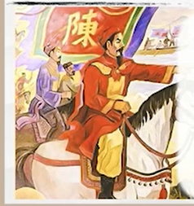
Bối cảnh lịch sử:
Năm 1282, trước dã tâm xâm lược ngày càng trắng trợn của quân Nguyên: sứ giặc nghênh ngang giữa triều đình ta, đòi mượn đường Đại Việt để quân Nguyên tiến xuống phương nam diệt Chiêm Thành.
Nhân dân trong nước một lòng xin đánh giặc giữ nước. Trong hàng ngũ vương hầu, tướng lĩnh của triều đình, vẫn chưa có sự thống nhất về phương hướng chiến lược. Có người chủ kiến, có kẻ chủ hòa.

Slide 27
Bối cảnh lịch sử:
Vua Trần Nhân Tông tổ chức hội nghị quân sự ở bến Bình Than, họp các vương hầu, bản định chủ trương chiến- hòa, bảo vệ nền độc lập dân tộc. Hội nghị Bình Than có ý nghĩa quan trọng trong việc tạo ra sự thống nhất ý chí trong hoàng tộc, từ đó gây dựng sự đoàn kết, nhất trí làm hạt nhân cho sức mạnh đoàn kết của cả dân tộc, đồng sức đồng lòng đánh giặc.

Slide 28
+ Thuyền của nhà vua cùng các vương hầu tề tựu về bến Bình Than. Cảnh thuyền ngự của nhà vua là thuyền của các đại vương, tiếp đến là thuyền của các tước vương bậc dưới, rồi đến thuyền của tước hầu, cuối cùng là thuyền của tướng sĩ hộ vệ.
+ Thuyền ngự của nhà vua sơn son thiếp vàng, cờ quạt, tàn vàng, tán tía và đồ nghi trượng uy nghiêm. Thuyền của các đại vương sơn đủ các màu, mui thuyền phất phới những lá cờ mang vương hiệu của chủ nhân. “Những lá cờ bay múa trên những đoàn thuyền đẹp như gấm như hoa.”
Khung cảnh tại bến Bình Than:

Slide 29
+ Quân Thánh Dực canh gác nghiêm cẩn, không cho kẻ lạ lại gần khu vực bàn bạc việc quân.
+ Từ trên bờ, nhìn qua chấn song cửa sổ thuyền rồng, thấy hình ảnh các vương hầu năm cùng nhà vua bàn việc nước. Biết ngoài, những người nội thị quỳ ở mui, dâng trầu cau, dâng trà, dâng thuốc.
Khung cảnh tại bến Bình Than:

Slide 30
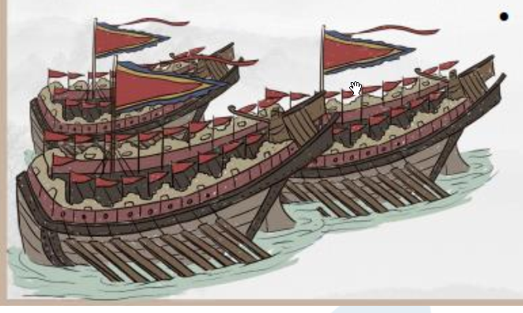
Nhận xét:
+ Quang cảnh và không khí trang nghiêm tại bến Bình Than cho thấy nơi đây diễn ra sự kiện có tính chất quan trọng và bí mật, sự kiện này có liên quan mật thiết đến an nguy của đất nước.
+ Không gian được miêu tả từ bao quát đến cụ thể. Các chi tiết được miêu tả sinh động nhằm giúp người đọc có những hình dung chân thực nhất về không khí của thời đại và sự kiện.

Slide 31
Đọc – hiểu văn bản (1) LÁ CỜ THÊU SÁU CHỮ VÀNG( NGUYỄN HUY TƯỞNG)
I. ĐỌC – TÌM HIỂU CHUNG
II. KHÁM PHÁ VĂN BẢN
1. Bối cảnh và cốt truyện
Bối cảnh lịch sử
+ Quang cảnh và không khí trang nghiêm tại bến Bình Than cho thấy nơi đây diễn ra sự kiện có tính chất quan trọng và bí mật, sự kiện này có liên quan mật thiết đến an nguy của đất nước.
+ Không gian được miêu tả từ bao quát đến cụ thể. Các chi tiết được miêu tả sinh động nhằm giúp người đọc có những hình dung chân thực nhất về không khí của thời đại và sự kiện.
Notes:
THU NGUYỄN 0368218377

Slide 32
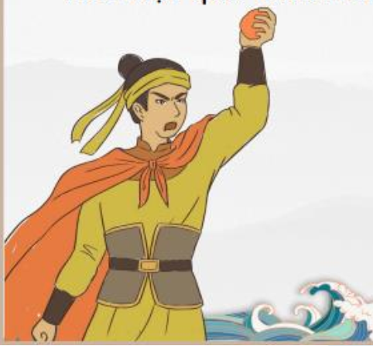
Diễn biến sự việc:
+ Hoài Văn suốt ngày hôm trước dong duổi đi tìm vua, quên không ăn uống. Đến được bến Bình Than, chàng không được cho xuống thuyền tham dự hội nghị với các vương hầu. Đợi suốt từ sớm đến trưa, chàng nóng ruột xô mấy người lính Thánh Dực để xuống thuyền vua nhưng bị quân lính vây kín.

Slide 33
Diễn biến sự việc:
+ Nghe ồn ào, nhà vua cùng các vương hầu đều chú ý đến Hoài Văn. Chiêu Thành Vương (chủ của Hoài Văn) chạy tới khuyên nhủ cháu không được làm càn. Nghe Chiêu Thành Vương nói vẫn có người muốn hòa với giặc, Hoài Văn bất bình, chạy xồng xộc xuống bến tàu vua xin đánh giặc, “cho giặc mượn đường là mất nước”

Slide 34
Diễn biến sự việc:
+ Chiêu Quốc Vương vốn là kẻ chủ hòa xin vua chém đầu Hoài Văn “để nghiêm quân lệnh”. Nhà vua ôn tồn nhắc nhở Hoài Văn không được “làm trái phép nước” nhưng cũng ghi nhận tấm lòng của chàng dành cho dân, cho nước nên không trừng trị, lại còn thưởng cho một quả cam trên mâm tiệc.

Slide 35
Diễn biến sự việc:
+ Tuy vậy, vì chưa đến tuổi trưởng thành, Hoài Văn vẫn không được tham gia dự bàn việc nước. Chàng vừa hờn vừa tủi, quyết tâm trở về chiêu binh mãi mã để cầm quân đi đánh giặc báo ơn vua, đền nợ nước. Chẳng biết tự lúc nào, quả cam trong tay đã bị Hoài Văn bóp nát.

Slide 36
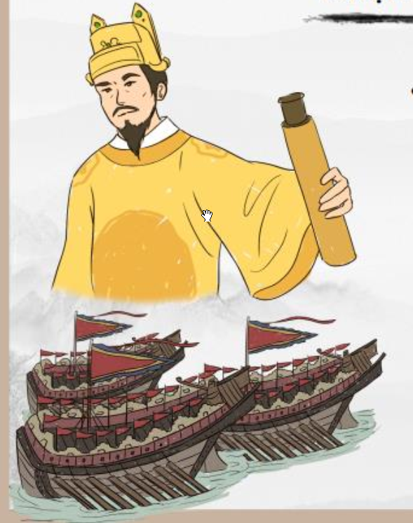
Nhận xét về cốt truyện:
+ Cốt truyện được xây dựng dựa trên một sự kiện lịch sử có thật dưới triều Trần- Hội nghị Bình Than. Đại Việt sử ký toàn thư có ghi chép về sự kiện này như sau: “Mùa đông, tháng 10(11/1282), vua ngự ra bến Bình Than, đóng ở vụng Trần Xá họp vương hầu bách quan, bàn kế sách công thủ và chia quân đóng giữ những nơi hiểm yếu.”

Slide 37
Nhận xét về cốt truyện:
+ Các sự việc trong cốt truyện được trình bày theo trình tự thời gian. Những sự việc ấy được sắp xếp khéo léo để đẩy cao kịch tính, tăng thêm sức hấp dẫn cho câu chuyện. Ban đầu mới chỉ là xô xát giữa Hoài Văn và lính Thánh Dực, sau thành mẫu thuẫn với Chiêu Quốc Vương; từ mối quan hệ giữa anh em, chú cháu trong nhà, trong họ thành hành động “làm loạn phép nước”, vi phạm “quân lệnh” phải tội chém đầu. Sau cùng các mâu thuẫn ấy được hóa giải qua lời khẳng định của nhà vua, vừa có tình, vừa có lí.

Slide 38
Nhận xét về cốt truyện:
+ Bên cạnh mạch sự việc, cốt truyện còn có nhiều chi tiết thú vị, sinh động và giàu ý nghĩa. Như chi tiết Trần Quốc Toản bóp nát quả cam vừa thể hiện tâm hồn trong sáng, bồng bột của chàng thiếu niên, vừa bộc lộ tình yêu nước sâu sắc, tinh thần quyết tâm đánh giặc cứu nước rất đáng được trân trọng và khâm phục.

Slide 39
Đọc – hiểu văn bản (1) LÁ CỜ THÊU SÁU CHỮ VÀNG( NGUYỄN HUY TƯỞNG)
I. ĐỌC – TÌM HIỂU CHUNG
II. KHÁM PHÁ VĂN BẢN
1. Bối cảnh và cốt truyện
Bối cảnh lịch sử
b) Diễn biến sự việc
+ Cốt truyện được xây dựng dựa trên một sự kiện lịch sử có thật dưới triều Trần- Hội nghị Bình Than
+ Các sự việc trong cốt truyện được trình bày theo trình tự thời gian.
+ Cốt truyện còn có nhiều chi tiết thú vị, sinh động và giàu ý nghĩa. Như chi tiết Trần Quốc Toản bóp nát quả cam
Notes:
THU NGUYỄN 0368218377

Slide 40
Đọc – hiểu văn bản (1) LÁ CỜ THÊU SÁU CHỮ VÀNG( NGUYỄN HUY TƯỞNG)
I. ĐỌC – TÌM HIỂU CHUNG
II. KHÁM PHÁ VĂN BẢN
1. Bối cảnh và cốt truyện
2. Nhân vật
a) Nhân vậtTrần Quốc Tuấn
Notes:
THU NGUYỄN 0368218377

Slide 41
PHIẾU HỌC TẬP SỐ 4: Tìm hiểu nhân vật Trần Quốc Toản (Hoài Văn Hầu)
Câu 1: Qua việc đọc văn bản và tìm hiểu chú thích về tác phẩm, em hãy cho biết lai lịch và xuất thân của Trần Quốc Toản? Trong văn bản, Trần Quốc Toản đứng trước tình huống như thế nào?
Câu 2: Em hãy chỉ ra những chi tiết được sử dụng để khắc họa tâm trạng, suy nghĩ, hành động, lời nói của Trần Quốc Toản và có mốc thời gian sau: Khi quan sát hội nghị Bình Than từ trên bờ
Khi quyết xông xuống thuyền vua
Khi lên bờ
Qua việc tìm hiểu về các chi tiết trên, em có nhận xét gì về đặc điểm tính cách của nhân vật Trần Quốc Toản?

Slide 42
Lịch lai lịch và xuất thân
Trần Quốc Toản là vương thất nhà Trần, mang tước Hoài Văn Hầu, cháu của Chiệu Thành Vương.
Là thành viên trong hoàng tộc, Quốc Toản có trách nhiệm đóng góp cho hoàng thất, cho triều đình( việc nhà)

Slide 43
Lịch lai lịch và xuất thân
Quốc Toản mồ côi cha, sống với mẹ, tuổi còn niên thiếu (khoảng 15, 16 tuổi) khi giặc Nguyên lăm le xâm lược nước ta.
Là dân của một nước, Quốc Toản có trách nhiệm bảo vệ Tổ quốc trước họa ngoại xâm (việc nước)

Slide 44
TÌNH HUỐNG
Vận nước lâm nguy, Quốc Toản muốn góp phần dự bàn việc nước, thể hiện ý nguyện đánh giặc bảo vệ tổ quốc. Nhưng chỉ là một chàng thiếu niên, Quốc Toản không được nhà vua cho tham gia bàn bạc việc quốc gia đại sự. Tìm đến tận bến Bình Than nhưng bị quân thánh Dực ngăn cản không cho xuống thuyền vua.

Slide 45
Tâm trạng suy nghĩ của Trần Quốc Toản
Thẫn thờ nhìn cảnh tượng trên bến Bình Than
Khi quan sát hội nghị Bình Than từ trên bờ
Thấy “nhục nhã” vì phải “đứng rìa” khi chứng kiến thuyền của các vị vương hầu chỉ hơn mình dăm sáu tuổi cũng được dự bàn việc quân.
Nhìn cảnh các vương hầu cùng nhà vua bàn định việc nước trong thuyền, Quốc Toản băn khoăn “sao lại phải kéo sát tận đây mà bàn đi bàn lại” vì câu trả lời với chàng đã rõ ràng, dứt khoát: “chỉ có việc đánh”. Chàng chỉ muốn xuống thuyền xin vua cho đánh nhưng cũng ý thức được đó là hành vi phạm thượng, tội nặng đáng phải chém đầu.

Slide 46
Tâm trạng suy nghĩ của Trần Quốc Toản
+ Quốc Toản so sánh mình với những người dân thường áo vải, để nhận thấy họ “còn biết đường phải trái, huống chi ta là bậc tôn thất há lại không nghĩ được như họ sao? Đến họ và quan gia còn hỏi kế, sao ta là người gần gụi, quan gia chẳng hỏi lấy một lời? Càng nghĩ thế, ruột gan chàng càng nóng như lửa đốt.
Khi quan sát hội nghị Bình Than từ trên bờ

Slide 47
Khi quan sát hội nghị Bình Than từ trên bờ
Các chi tiết về tâm trạng, cảm xúc và suy nghĩ của nhân vật cho thấy Quốc Toản là chàng thiếu niên tuy tuổi nhỏ nhưng đã biết quan tâm đến vận nước, biết lo cho an nguy của dân tộc; căm thù giặc sâu sắc; ước mong tha thiết muốn tỏ bày tấm lòng chân thành, sôi nổi, nhiệt huyết của mình để góp vào việc đánh giặc, giữ nước.
Tâm trạng suy nghĩ của Trần Quốc Toản

Slide 48
Khi quyết xông xuống thuyền vua
Hoài Văn hiểu rõ hành động tự ý xông xuống thuyền là trọng tội nhưng chàng vẫn “liều một chết”, “mặc cho triều đình luận tội”. Chỉ mong được nói to hai tiếng xin đánh để tỏ rõ tấm lòng và ý kiến của bản thân.
Hành động, suy nghĩ của Trần Quốc Toản
Tính chất hành động thì bồng bột, nông nổi nhưng mục đích thì trong sáng, chân thành.

Slide 49
Khi quyết xông xuống thuyền vua
Chàng xô mấy người lính Thánh Dực ngã chúi”; tuốt gươm mắt trừng điên dại”; “đỏ bừng mặt, quát lớn”, “ vung gươm múa tít” cùng với những lời nói dứt khoát “không buông ra ta chém”, “ lôi thôi thì hãy nhìn luwoix gươm này”.
Hành động, suy nghĩ của Trần Quốc Toản
Hành động rất mạnh mẽ, quyết đoán, dũng cảm.

Slide 50
Trò chuyện với Chiêu Thành Vương
+ Thái độ: cúi đầu thưa -> sự lễ phép tôn kính với bậc trưởng thượng.
+ Lời nói: giải thích rõ lí do mình hành động như vậy. Xuất phát từ tấm lòng trung nghĩa, muốn chia sẻ nỗi lo với nhà vua (trung), muốn gánh vác lo toan việc nước để cứu nguy xã tắc (nghĩa). Vì vậy, biết là “mang tội lớn” nhưng vẫn làm.
Hành động và lời nói của Trần Quốc Toản

Slide 51
Trò chuyện với Chiêu Thành Vương
+ Khi nghe nói có người chủ hòa, thái độ của Quốc Toản thay đổi hẳn: “đứng phắt dậy, mắt long lên” rồi “chạy xồng xộc xuống bến, qùy tâu vua mà tiếng nói như thét”. + Lời nói: “Ai chủ hòa? Ai chủ hòa? Cho nó mượn đường ư? Không biết đấy là kế giả đồ diệt Quắc của nó đấy sao? Dâng giang sơn gốm vóc này cho giặc hay sao mà lại làm thế?
+ Tiếng nói như thét: “Xin quan gia cho đánh! Cho giặc mượn đường là mất nước.”
Hành động và lời nói của Trần Quốc Toản

Slide 52
Trò chuyện với Chiêu Thành Vương
-> Hàng loạt câu nghi vấn vừa chất vấn để vạch trần bộ mặt phản quốc của phe “chủ hòa” vừa thể hiện một cách trực tiếp, nồng nhiệt sự bất bình, căm phẫn của Quốc Toản.
-> Tiếng thét thể hiện ước nguyện thiết tha của một người yêu nước, lo cho vận nước.
Hành động và lời nói của Trần Quốc Toản

Slide 53
Hành động và suy nghĩ của Trần Quốc Toản
Hoài Văn “tức vừa hơn vừa tủi”, “quắc mắt lắm chặt bàn tay lại”, “ bàn tay rung lên vì giận dữ” vì vẫn không dự được dự bàn việc nước, lại nhận những tiếng cười của mấy vị vương hầu chỉ hơn chẳng vài tuổi, cả tiếng cười chế nhạo của đám quân Thánh Dực
Khi đã lên bờ
Chàng quyết tâm chiêu binh mãi mã, cầm quân đi đánh giặc để chứng tỏ mình không phải một kẻ “toi cơm”, để “báo được ơn vua”.
Quả cam trong tay chàng đã nát bét từ lúc nào, chỉ còn trơ bã.

Slide 54
Hành động và suy nghĩ của Trần Quốc Toản
Khi đã lên bờ
=> Những suy nghĩ, hành động ấy thể hiện lòng yêu nước mãnh liệt, ý chí quyết chiến để báo ơn vua, đền nợ nước nhưng cũng là để thể hiện và khẳng định giá trị của bản thân mình. Cách thể hiện tình cảm hồn nhiên nhưng đáng quý, đáng trọng và đáng phục.

Slide 55
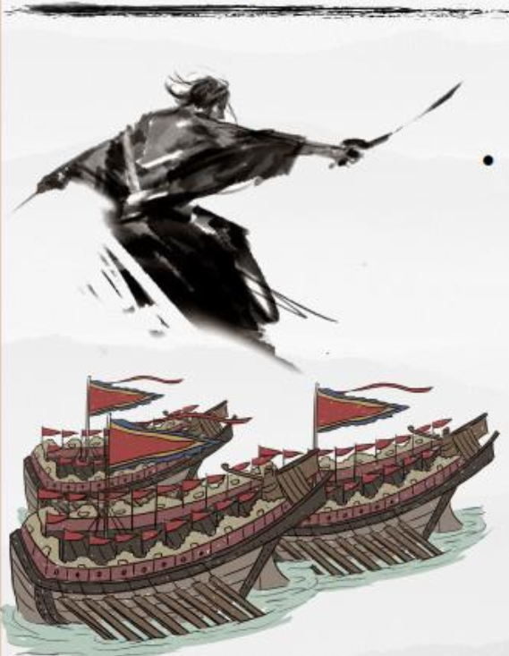
? Nhận xét về nhân vật Trần Quốc Toản?
- Trần Quốc Toản là hình ảnh chàng thiếu niên trẻ tuổi, sinh ra trong cảnh vận nước lâm nguy, đã sớm biết lo lắng cho giang sơn, xã tắc, thể hiện lòng yêu nước một cách nồng nhiệt, chân thành đầy mạnh mẽ và quả cảm.
- Chính những tình cảm và hành động ấy đã góp phần tạo nên người anh hùng dũng cảm chiến đấu, giết giặc, lập công dưới lá cờ thêu sáu chữ vàng trên chiến trường những năm về sau.
- Chân dung nhân vật Trần Quốc Toản cũng là hình ảnh tiêu biểu trong lớp lớp thiếu niên anh dũng, cho tinh thần yêu nước chống giặc ngoại xâm từ bao đời nay của dân tộc ta.

Slide 56
? Nhận xét về cách xây dựng nhân vật Trần Quốc Toản?
- Hình tượng Trần Quốc Toản được nhà văn Nguyễn Huy Tưởng xây dựng dựa trên nguyên mẫu anh hùng thiếu niên Trần Quốc Toản trong lịch sử triều Trần. Đại Việt sử ký toàn thư cùng Khâm định Việt sử thông giám cương mục có ghi: vào tháng 10 năm 1282, vua Trần Nhân Tông mở hội nghị Bình Than, cùng quan viên bàn kế chống quân Nguyên. Nhà vua thấy Hoài Văn Hầu Trần Quốc Toản, Hoài Nhân Vương Trần Quốc Kiện đều còn trẻ tuổi, không cho dự bàn. Quốc Toản trong lòng hổ thẹn, phẫn khích, tay cầm thanh kiếm, tay kia bóp nát quả cam lúc nào không hay.

Slide 57
? Nhận xét về cách xây dựng nhân vật Trần Quốc Toản?
Để hình tượng nhân vật trở nên sinh động và chân thực, tác giả đã sáng tạo ra các chi tiết miêu tả tâm trạng, suy nghĩ, cảm xúc, hành động của nhân vật. Đặc biệt, ông còn đặt Trần Quốc Toản trong một tình huống đầy thử thách và các mối quan hệ khác nhau để tính cách nhân vật được bộc lộ trọn vẹn và trở nên ấn tượng.

Slide 58
Đọc – hiểu văn bản (1) LÁ CỜ THÊU SÁU CHỮ VÀNG( NGUYỄN HUY TƯỞNG)
I. ĐỌC – TÌM HIỂU CHUNG
II. KHÁM PHÁ VĂN BẢN
1. Bối cảnh và cốt truyện
2. Nhân vật
a) Nhân vậtTrần Quốc Tuấn
b) Các nhân vật phụ
Notes:
THU NGUYỄN 0368218377

Slide 59
PHIẾU HỌC TẬP SỐ 5: Tìm hiểu các nhân vật phụ
Câu 1: Chứng kiến hành động và nghe lời tâu bày của Trần Quốc Toản, vua Thiêụ Bảo có thái độ và cách xử lí như thế nào? Thái độ và cách xử lí đó cho thấy điều gì ở vị vua này?
Câu 2: Nhân vật Chiêu Thành Vương đã có những lời nói như thế nào trước hành động xông xuống thuyền ngự của Hoài Văn?
Câu 3: Thông qua lời nói của Chiêu Quốc Vương em thấy nhân vật này là người như thế nào?

Slide 60
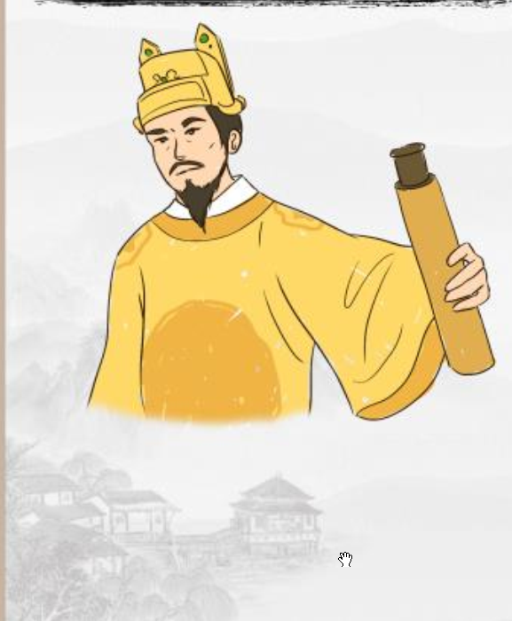
Nhân vật vua Trần Nhân Tông
Thái độ của nhà vua:
Vua Nhân Tông “gật đầu, mỉm cười” bởi lời của Quốc Toản hợp ý vua. Nhà vua tán thành và hài lòng vì Quốc Toản tuổi còn nhỏ mà đã biết lo toan việc nước, có lòng dũng cảm, có trí sáng suốt nhận ra được âm mưu của giặc giả mượn đường mà cướp nước ta.

Slide 61
Nhân vật vua Trần Nhân Tông
Lời nói của nhà vua
+ “Hoài Văn Hầu làm trái phép nước, tội ấy đáng lẽ không dung. Nhưng Hoài Văn còn trẻ, tình cũng đáng thương, lại biết lo cho vua, trong nước, chí ấy đáng trọng”.
+ “Tất cả các vương hầu đến đây đều có phần cam. Chẳng lẽ Hoài Văn lại không được hưởng. Vậy thưởng cho em ta một quả.”

Slide 62
Nhân vật vua Trần Nhân Tông
Hành động của nhà vua
Lấy quả cam ban thưởng cho Quốc Toản (như bao nhiêu vương hầu khác dự hội).=> Hành động vừa thể hiện sự ghi nhận, ngợi khen đồng thời như lời an ủi, động viên, khích lệ với tấm lòng, chí hướng của Quốc Toản.
Vua Nhân tông là vị minh quân, yêu nước, cũng là người đức độ, bao dung. Vừa biết lo toan việc nước vừa thu xếp việc nhà, việc họ để tạo ra sự đồng thuận, đoàn kết đồng lòng để đánh giặc.

Slide 63
Nhân vật Chiêu Thành Vương
Hành động và lời nói
+ Thay cha nuôi dạy Quốc Toản, bảo ban cháu học, làm những điều trung nghĩa.
+ Giải thích cho cháu phân biệt việc nhà ( xuề xòa, thân mật thế nào cũng được)- việc nước (có tôn ti, phép tắc không thể coi thường), chỉ cho cháu thấy hậu quả (không những thân mang tội chết, còn liên luỵ tới mọi người); khuyên cháu làm điều đúng đắn (về quê thăm mẹ)
Đó là hình ảnh của bậc trưởng thượng trong gia đình, yêu thương quan tâm dạy dỗ thế hệ sau .

Slide 64
Nhân vật Chiêu Quốc Vương
Hành động và lời nói
+ Vốn là kẻ chủ hòa (sau này khi giặc sang xâm lược đã trở thành kẻ phản bội Tổ Quốc), Chiêu Quốc Vương “sầm nét mặt” khi nghe Quốc Toản thẳng thắn phê phán phe chủ hòa.
+ Đề nghị nhà vua chém đầu Quốc Toản để “nghiêm quân lệnh”, trừng trị kẻ “làm loạn phép nước”.
Ích tắc là kẻ lòng dạ hẹp hòi, ích kỷ, sợ hãi trước thế giặc mạnh, chỉ quan tâm bảo toàn lợi ích của bản thân mà không tính tới tồn vong của đất nước của nhân dân của xã tộc. Đó cũng là kẻ gian sảo, mượn việc công để báo thù riêng.

Slide 65
Đề tài :
Chủ đề:
+ Lịch sử
+ Cuộc kháng chiến chống ngoại xâm của dân tộc.
Ngợi ca anh hùng thiếu niên có tấm lòng yêu nước nhiệt thành, có tinh thần quả cảm và ý thức trách nhiệm cao với sự tồn vong của giang sơn xã tắc...

Slide 66
Nhận xét về các nhân vật phụ?
Tuy chỉ là các nhân vật phụ nhưng những nhân vật ấy đều được khắc họa sống động. Chỉ với một vài chi tiết, nhà văn đã làm hiện lên những bức chân dung với địa vị, tính cách, suy nghĩ, hành động, thái độ, cử chỉ rất riêng. Các nhân vật ấy vừa làm sáng tỏ, nổi bật tính cách nhân vật trung tâm đồng thời thể hiện chủ đề, tư tưởng tác phẩm.

Slide 67
Nhận xét chung về ngôn ngữ trong văn bản?
Văn bản đã sử dụng hệ thống các từ hán Việt để chỉ tứơc vị, cách xưng hô, đồ vật của hoàng thất kết hợp với các thành ngữ hán Việt chỉ điển tích, điển cố. Những ngôn ngữ mang đậm sắc thái cổ xưa này đã góp phần tạo nên bối cảnh trang trọng trong một giai đoạn lịch sử huy hoàng của nhà Trần.

Slide 68
LUYỆN TẬP

Slide 69
Qua việc đọc hiểu văn bản “ Lá cờ thêu sáu chữ vảng”, em hãy rút ra phương pháp đọc hiểu một văn bản truyện lịch sử?

Slide 70
Cách đọc hiểu một truyện lịch sử
VĂN BẢN
Bối cảnh
Cốt truyện
Nhân vật
Ngôn ngữ
Xác định thời gian lịch sử diễn ra câu chuyện
Xác định không gian lịch sử của câu chuyện
Những sự kiện nào có thật trong lịch sử?
Những sự kiện, chi tiết được nhà văn hư cấu sáng tạo nên?
Nhân vật được lấy nguyên mẫu từ nhân vật có thật nào trong lịch sử?
Nhân vật được khắc họa qua các chi tiết về hành động, lời nói, tâm trạng, suy nghĩ...như thế nào?
Xác định đặc điểm ngôn ngữ được sử dụng trong văn bản.
Xác định đề tài- chủ đề

Slide 71
VẬN DỤNG

Slide 72
Viết đoạn văn (khoảng 7-9 câu) phân tích chi tiết Trần Quốc Toản bóp nát quả cam?

Slide 73
Gợi ý:
+ Kiểu bài: phân tích một chi tiết trong tác phẩm văn học.
+ Chủ đề đoạn văn: chi tiết Trần Quốc Toản bóp nát quả cam
+ Dung lượng: 7-9 câu

Slide 74
Đoạn văn có thể gồm có ý như sau:
+ Hoàn cảnh Trần Quốc Toản bóp nát quả cam: sau khi xuống thuyền ngự, bày tỏ quyết tâm đánh giặc với nhà vua, bị từ chối và được nhà vua tặng quả cam.
+ Tâm trạng của Trần Quốc Toản sau khi được tặng cam? Chàng đã có những suy nghĩ, cử chỉ gì?
+ Ý nghĩa của chi tiết nàỳ trong việc khắc họa chân dung nhân vật Trần Quốc Toản?

Slide 75
Tìm hiểu lịch sử dân tộc có ý nghĩa như thế nào với thế hệ trẻ?

Slide 76
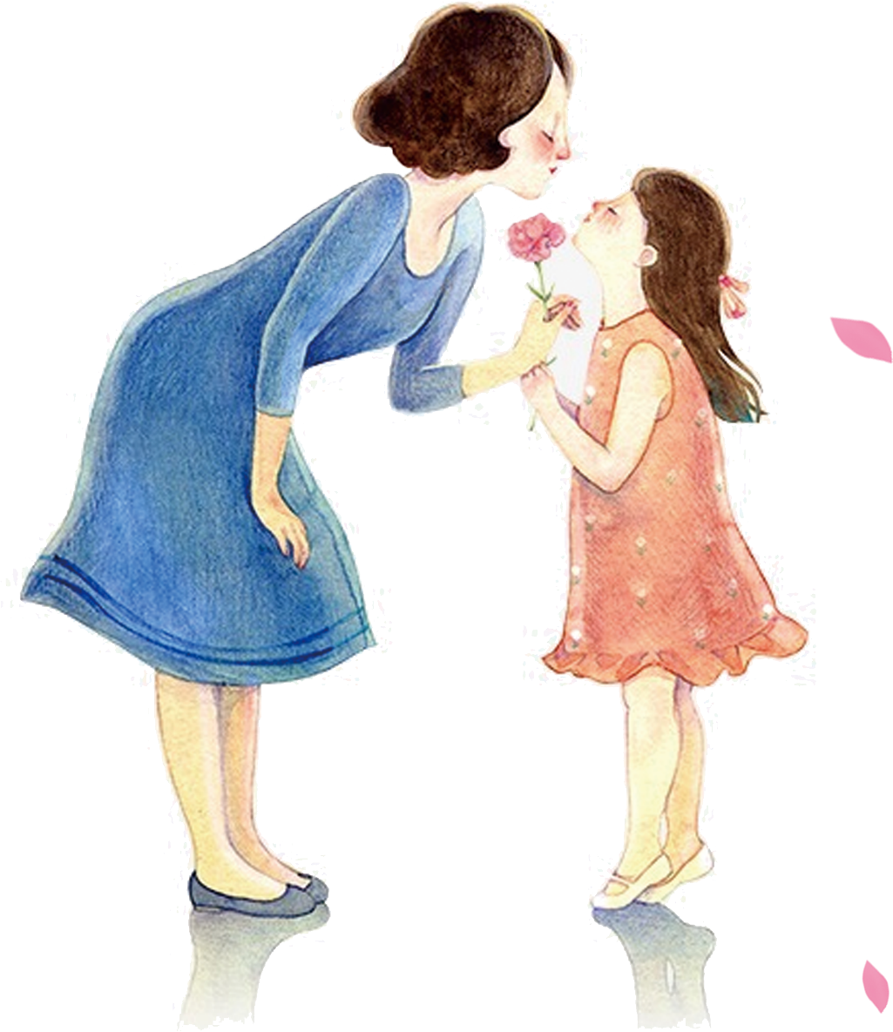
0368218377
Tạm biệt các em! Chúc các em học tốt!!!

